Slide 1
运筹学与最优化
潘晓
山东财经大学
Email:xppanxiao@163.com
§ 1 预备知识
TP SHUAI

Slide 2
1， 预备知识
1.线性空间
2.范数
3.集合与序列
4.函数的可微性与展开
TP SHUAI

Slide 3
1.线性空间
Df 1.3:给定一非空集合G以及在G上的一种代数运算+:G×G→G(称为加法),若下述条件成立:
则<G,+>称为一个群.若还满足对任意的a,b∈G,有a+b=b+a,则<G,+>称为一个阿贝尔群(&交换群)
TP SHUAI

Slide 4
1.线性空间
Df 1.4:给定一非空集合V和一个域F,并定义两种运算加法+:V+V→V
以及数乘: F×V→V.若<V,+>构成一交换群,
且两种运算满足下面性质:
则称V在域F上关于加法和数乘  运算构成一线性空间,简称V为F上的线性空间.记为V(F).若V的非空子集合S关于加法和数乘运算在F上也构成一线性空间,则S称为F上的线性子空间.
TP SHUAI

Slide 5
1.线性空间
例子
TP SHUAI

Slide 6
1.线性空间
TP SHUAI

Slide 7
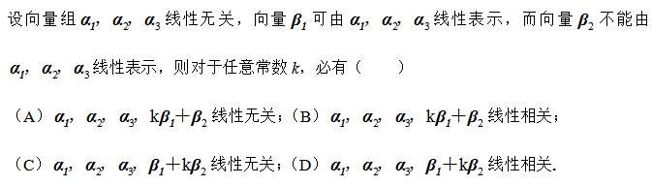
练习

Slide 8
1.线性空间
Th1.1 线性空间V(F)的非空子集S的线性扩张L(S)是V中
包含S的最小子空间.
TP SHUAI

Slide 9
1.线性空间
TP SHUAI

Slide 10
1.线性空间
TP SHUAI

Slide 11
2.范数
TP SHUAI

Slide 12
3，集合与序列
TP SHUAI

Slide 13
3.集合与序列
TP SHUAI

Slide 14
3.集合与序列
TP SHUAI

Slide 15
4.函数的可微性与展开
TP SHUAI

Slide 16
4.函数的可微性与展开
当f(x)在x点存在二阶偏导时,函数f在点x的Hesse矩阵定义为
TP SHUAI

Slide 17
4.函数的可微性与展开
TP SHUAI

Slide 18
4.函数的可微性与展开
TP SHUAI

Slide 19
4.函数的可微性与展开
TP SHUAI

Slide 20
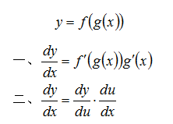
4.链式法则
链式法则应用广泛，比如神经网络中的反向传播算法就是已链式法则为基础演变的；接下来先说说链式法则的概念然后通过链式法则的两种形式学习链式法则；
链式法则：两个函数组合起来的复合函数，导数等于里面函数代入外函数值的导乘以里面函数之导数；
链式法则有两种形式：
TP SHUAI

Slide 21
4.链式法则
TP SHUAI

